Slide 1
企業概要書 <広告制作＆CRM導入コンサル@関東>
Information Memorandum

Slide 2
はじめに
重要なご留意事項
当該企業概要書（以下、「本概要書」といいます）は、株式会社M&A承継機構（以下「弊社」といいます）が、対象会社の発行済株式の取得もしくは事業その他資産の譲受（以下「本取引」といいます）に関する仲介者として、対象会社から提供された情報に基づき、対象会社に関する情報を貴社に提供するために作成したものです。
本概要書の存在及び記載されている情報並びに本概要書に関する全ての連絡・協議は貴社と弊社間で締結している秘密保持契約書（以下「秘密保持契約書」といいます）に定めのある秘密情報に該当致します。
本概要書は、貴社が本取引を行うことを検討するための情報を提供することのみを目的として作成されておりますが、貴社が必要と考える全ての情報を網羅しているとは限りません。また、対象会社並びに弊社取締役、執行役員、監査役及び従業員（以下総称して「情報提供者」といいます）は、本概要書に記載されているいかなる情報及び意見に関しても、明示、黙示にかかわらず、その正確性及び完全性について表明または保証するものではありません。
本概要書は必ずしも対象会社の現況をあらわしているものではなく、本概要書に記載されている日付または本概要書に記載されている情報の日付から、対象会社の状態が変化していないことを表明するものではありません。
いかなる場合でも、本取引に関して、対象会社の役職員（元役職員を含む）及び取引先に対して、貴社及び貴社のアドバイザー等本取引に関与する者が直接、間接を問わずコンタクトをとることを禁止させていただくと共に、全てのご連絡は必ず弊社を介していただきますようお願い申し上げます。
本件のご照会先
弊社名 | 担当者名 | 電話番号 | E-mailアドレス
株式会社M&A承継機構 | 田垣内 啓介 | 080-4737-4326 | tagaito_keisuke@ma-sg.co.jp

Slide 3
1
エグゼクティブサマリー
事業概要
実績、組織、拠点等
財務情報
Appendix
2
3
4
5

Slide 4
エグゼクティブサマリー

Slide 5




基本情報
エグゼクティブサマリー
Salesforce導入・運用コンサルティング事業と広告制作事業の2事業を展開。2026年10月1日付の新設分割により、両事業を承継して設立。
会社概要
修正済み
項目 | 内容
会社名 | 株式会社アドレイ https://www.adlay.co.jp/
本社所在地 | 東京都中央区築地5-3-3 築地浜離宮ビル2階
設立 | 2026年10月1日（新設分割により設立／創業1971年3月）
資本金 | 9,000千円
代表者 | 代表取締役 加藤 正臣
株主 | 倉田将志 900株（100%）
事業内容 | ①Data＆Digital Growth 事業（Salesforce導入～運用コンサルティング） ②広告制作事業 ※不動産賃貸業は分割会社に残置（譲渡対象外）
売上高 | 346,853千円 （2024年7月期） 302,058千円 （2025年7月期） ※分割前の実績（不動産賃貸事業を含む）
パートナー等 | 株式会社セールスフォース・ジャパン認定パートナー
従業員数 | 19名（うち役員2名、正社員17名。2026年5月時点）
保有資格等 | Marketing Cloudコンサルタント/Marketing Cloudメールスペシャリスト Marketing Cloudデベロッパー/Data Cloudコンサルタント Salesforce認定アドミニストレーター/AIアソシエイト/Heroku アーキテクト等
譲渡理由 | 更なる事業の発展
▲JA（農業協同組合）_制作案件

Slide 6



事業全体像
エグゼクティブサマリー
分割前のアドレイ社は「Data & Digital Growth事業」「広告制作事業」「不動産賃貸事業」の3事業を展開。2026年10月1日付の新設分割により、譲渡対象の2事業（Salesforce等を活用したデジタルマーケティング支援／朝日新聞社を主顧客とする広告制作）を対象会社が承継済み。不動産賃貸事業は分割会社に残置。
Data＆Digital Growth 事業
譲渡対象事業
2025年7月期部門別売上：166,613千円
Marketing Cloud とData Cloudの導入～運用支援を行う事業部。導入と運用支援の受注割合は50%ずつと聴取。
直近では、Data Cloudのインプリ案件が増加しており、好調で推移。
広告制作事業
不動産賃貸事業
2025年7月期部門別売上：122,946千円
朝日新聞社と50年以上の取引実績があり、主に新聞広告の制作を行う事業部。
2025年7月期家賃収入：13,200千円
築地一等地のオフィスビル（築地スクエアビル）最上階のフロアを保有。新設分割により分割会社（株式会社StorehouseField）に残置済み（譲渡対象外）。

Slide 7
本件スキーム｜会社分割（実行済み）＋株式譲渡
エグゼクティブサマリー
2026年10月1日付の新設分割により、譲渡対象2事業を新設会社（株式会社アドレイ）へ承継済み。譲受企業様は同社の株式100%を取得。不動産賃貸事業は分割会社（株式会社StorehouseField）に残置。
分割前（2026年9月まで）
STEP1は実行済み
分割後（現状）・譲渡後
現株主
譲受企業様
1
STEP1 会社分割済
100.0%
100.0%
㈱アドレイ（新設会社）
2026年10月1日付で実行済み
譲渡対象2事業を新設会社へ承継
企画制作部（広告制作）
株式会社アドレイ
企画制作部（広告制作）
2
STEP2 株式譲渡
Data＆Digital Growth事業部
譲渡対象
2事業
Data＆Digital Growth事業部
新設会社（株式会社アドレイ）の
株式100%を譲渡（本件）
新設会社（㈱アドレイ）の株式100%を譲渡
不動産賃貸事業
残置済み
（譲渡対象外）
現株主
現状
100%
譲受企業様が取得するのは、
“事業”ではなく、
“新設会社の株式100%”
㈱StorehouseField
不動産賃貸事業
・承継対象：新設会社（株式会社アドレイ）の株式100%（譲渡対象2事業は新設分割により承継済み）
・譲渡対象外：不動産賃貸事業は分割会社（株式会社StorehouseField、旧商号：株式会社アドレイ）に残置済み
・譲受企業様が取得するのは、会社（株式）そのもの

Slide 8
財務ハイライト（部門別売上推移）
エグゼクティブサマリー
Data & Digital Growth事業は立ち上げ後、順調に拡大し主力事業へ成長。安定した業績基盤のもと、構成比を高めながら推移。2025年7月期はSalesforce社の新製品投入に伴うリード減少や単発案件不在により一時的に減収も、進行期は回復見込みで成長基調を維持。
【部門別売上高内訳】 |  |  |  |  |  |  |  | （単位：千円）
内容 |  | 2022年7月期 |  | 2023年7月期 |  | 2024年7月期 |  | 2025年7月期
 |  | 売上高 | 構成比 | 売上高 | 構成比 | 売上高 | 構成比 | 売上高 | 構成比
広告制作 | 企画制作部門 | 180,626 | 55.5% | 167,613 | 43.5% | 117,014 | 33.7% | 97,375 | 32.2%
 | デジタル制作部門 | 51,660 | 15.9% | 36,788 | 9.6% | 34,112 | 9.8% | 25,571 | 8.4%
SF導入＆運用 データベース マーケティング | Data＆Digital Growth 事業 | 81,455 | 25.0% | 169,973 | 44.2% | 182,078 | 52.5% | 166,613 | 55.0%
不動産賃貸部門 |  | 12,000 | 3.7% | 10,555 | 2.7% | 13,649 | 3.9% | 13,200 | 4.4%
合計 |  | 325,741 | 100.0% | 384,930 | 100.0% | 346,853 | 100.0% | 302,759 | 100.0%
※営業管理資料からの抜粋のため、決算数値と異なる可能性あり

Slide 9
財務ハイライト（事業利益）
エグゼクティブサマリー
譲渡対象2事業は2025年7月期売上高289,559千円、修正後営業利益34,073千円を創出。Data & Digital Growth事業の高い収益性と、広告制作事業の安定取引基盤を背景に、継続的な利益創出が見込まれる。
2025年7月期 | 譲渡対象事業PL （広告制作） |  |  | 譲渡対象事業PL （Data＆DigitalGrowth） |  |  | 譲渡対象事業PL （広告制作＋Data＆DigitalGrowth）
 | 実績 | 修正額 | 修正後 | 実績 | 修正額 | 修正後 | 実績 | 修正額 | 修正後
売上高 | 122,946,118 | 0 | 122,946,118 | 166,612,962 | 0 | 166,612,962 | 289,559,080 | 0 | 289,559,080
売上原価 | 0 | 0 | 0 | 0 | 0 | 0 | 0 | 0 | 0
売上総利益 | 122,946,118 | 0 | 122,946,118 | 166,612,962 | 0 | 166,612,962 | 289,559,080 | 0 | 289,559,080
販売費及び一般管理費 | 105,906,992 | -9,215,881 | 96,691,111 | 141,198,443 | 17,596,400 | 158,794,843 | 247,105,435 | 8,380,519 | 255,485,954
人件費 | 48,813,079 | 0 | 48,813,079 | 44,677,727 | 31,849,878 | 76,527,605 | 93,490,806 | 31,849,878 | 125,340,684
ー役員報酬 | 0 | 0 | 0 | 0 | 12,000,000 | 12,000,000 | 0 | 12,000,000 | 12,000,000
ー給料手当 | 41,333,203 | 0 | 41,333,203 | 38,654,333 | 16,920,000 | 55,574,333 | 79,987,536 | 16,920,000 | 96,907,536
ー賞与 | 0 | 0 | 0 | 0 | 0 | 0 | 0 | 0 | 0
ー法定福利費 | 6,747,876 | 0 | 6,747,876 | 5,754,394 | 2,785,878 | 8,540,272 | 12,502,270 | 2,785,878 | 15,288,148
ー退職共済金 | 732,000 | 0 | 732,000 | 269,000 | 144,000 | 413,000 | 1,001,000 | 144,000 | 1,145,000
福利厚生費 | 127,981 | 0 | 127,981 | 44,204 | 59,178 | 103,382 | 172,185 | 59,178 | 231,363
通勤費 | 1,091,202 | 0 | 1,091,202 | 800,850 | 137,405 | 938,255 | 1,892,052 | 137,405 | 2,029,457
採用教育費 | 0 | 0 | 0 | 5,277,000 | 0 | 5,277,000 | 5,277,000 | 0 | 5,277,000
外注費 | 26,827,995 | 0 | 26,827,995 | 54,233,662 | 0 | 54,233,662 | 81,061,657 | 0 | 81,061,657
朝日請求 | 257,295 | 0 | 257,295 | 0 | 0 | 0 | 257,295 | 0 | 257,295
広告宣伝費 | 0 | 0 | 0 | 0 | 0 | 0 | 0 | 0 | 0
業務委託費 | 26,751,072 | -18,351,072 | 8,400,000 | 28,488,567 | -17,361,291 | 11,127,276 | 55,239,639 | -35,712,363 | 19,527,276
交際費 | 44,610 | 0 | 44,610 | 43,319 | 0 | 43,319 | 87,929 | 0 | 87,929
会議費 | 0 | 0 | 0 | 0 | 0 | 0 | 0 | 0 | 0
旅費交通費 | 480,989 | 0 | 480,989 | 574,306 | 0 | 574,306 | 1,055,295 | 0 | 1,055,295
通信費 | 6,111 | 0 | 6,111 | 0 | 0 | 0 | 6,111 | 0 | 6,111
水道光熱費 | 0 | 0 | 0 | 0 | 0 | 0 | 0 | 0 | 0
荷造運賃 | 0 | 0 | 0 | 0 | 0 | 0 | 0 | 0 | 0
修繕費 | 0 | 0 | 0 | 0 | 0 | 0 | 0 | 0 | 0
新聞図書費 | 3,084 | 0 | 3,084 | 0 | 0 | 0 | 3,084 | 0 | 3,084
諸会費 | 0 | 0 | 0 | 0 | 0 | 0 | 0 | 0 | 0
支払手数料/システム利用料 | 1,397,746 | 2,623,519 | 4,021,265 | 6,538,700 | -2,441,075 | 4,097,625 | 7,936,446 | 182,444 | 8,118,890
地代家賃 | 0 | 3,406,377 | 3,406,377 | 0 | 4,616,223 | 4,616,223 | 0 | 8,022,600 | 8,022,600
共益費 | 0 | 543,166 | 543,166 | 0 | 736,082 | 736,082 | 0 | 1,279,248 | 1,279,248
賃借料 | 105,400 | 0 | 105,400 | 0 | 0 | 0 | 105,400 | 0 | 105,400
保険料 | 0 | 0 | 0 | 0 | 0 | 0 | 0 | 0 | 0
租税公課 | 0 | 0 | 0 | 0 | 0 | 0 | 0 | 0 | 0
支払報酬料 | 0 | 0 | 0 | 0 | 0 | 0 | 0 | 0 | 0
減価償却費 | 0 | 0 | 0 | 410,000 | 0 | 410,000 | 410,000 | 0 | 410,000
研修費 | 0 | 0 | 0 | 86,964 | 0 | 86,964 | 86,964 | 0 | 86,964
研究開発費 | 0 | 0 | 0 | 0 | 0 | 0 | 0 | 0 | 0
リース料 | 0 | 2,562,129 | 2,562,129 | 0 | 0 | 0 | 0 | 2,562,129 | 2,562,129
雑費 | 428 | 0 | 428 | 23,144 | 0 | 23,144 | 23,572 | 0 | 23,572
営業利益 | 17,039,126 | 9,215,881 | 26,255,007 | 25,414,519 | -17,596,400 | 7,818,119 | 42,453,645 | -8,380,519 | 34,073,126
修正額に関して
①役員報酬
加藤様分の役員報酬を共通部門からData＆Digital Growth事業部門へ振り分け。
②給料手当・法定福利費・福利厚生費・通勤費
譲渡対象の従業員2名分（経営企画部所属）の費用が共通部門に振り分けされていた為、反映。
③業務委託費
(株)Rimito【加藤様の資産管理会社】に対する業務委託料のみを残す形で修正。当該業務委託料は、実態として役員報酬に相当する性質。
その他の業務委託費については、退職者への業務継続費用と(株)Kuberu社【原田様の資産管理会社】であり、今後の計上予定はない。
※純粋な外部業者への委託費用については、外注費として別途計上されている。
④システム利用料・地代家賃・共益費
共通部門経費を、売上割合に応じて、各部門へ振り分け。
※システム利用料：25年7月期はSalesforceライセンスの購入費用が嵩まったが、3,420,500円程度の運用水準に収束する見込みであることから、通常運用ベースとの差額について修正。
⑤リース料
広告制作部門で使用しているMac環境の為、全額を共通費から広告制作部門へ振り分け。

Slide 10
会社分割の実施内容
エグゼクティブサマリー
2026年10月1日付で新設分割を実行済み。譲渡対象2事業は新設会社「株式会社アドレイ」が承継し、不動産賃貸事業は分割会社（同日付で「株式会社StorehouseField」へ商号変更）に残置。
分割前｜株式会社アドレイ
株式会社アドレイ（新設会社）｜譲受企業様へ株式100%譲渡
① Data＆Digital Growth事業
② 広告制作事業
③ 不動産賃貸事業
─────────────
2026年7月末（試算表）
現預金 106,595千円
有形固定資産 193,736千円
（うち土地 163,031千円）
借入金 20,251千円
純資産 387,195千円
・DDG事業／広告制作事業（従業員・取引先契約・事業用資産等）
・資本金 9,000千円（900株、倉田様100%保有）
・純資産 192,755千円（2026年9月末試算表）
・現預金 80,000千円／借入金 16,361千円
→ ネットキャッシュ 63,639千円
・短期貸付金 78,439千円（貸付先・取扱いは要確認）
・詳細はP.11「分割後BS」参照
新設分割
株式会社StorehouseField（分割会社）｜売主側に残置
・不動産賃貸事業（築地スクエアビル：土地・建物）
・2026年10月1日付で「株式会社アドレイ」から商号変更
・本件の譲渡対象外
※分割方式：新設分割。分割対価として交付された新設会社株式900株は、分割会社の株主へ剰余金として配当。承継対象は広告事業及びITコンサルティング事業に関する資産・負債・契約上の地位・雇用契約その他の権利義務（不法行為によって生じた債務を除く）。
※本件事業に関する訴訟上の債権（業務委託料請求等、計4件）も新設会社が承継。債権額・回収見込、許認可・契約の名義変更等の手続状況、税務上の取扱い（適格／非適格）は要確認。

Slide 11
分割後BS（譲渡対象会社｜2026年9月末試算表ベース）
エグゼクティブサマリー
▪ 2026年10月1日付の新設分割により、土地・建物等の不動産賃貸事業は分割会社に残置済み
▪ 純資産192,755千円。現預金80,000千円・借入金16,361千円（ネットキャッシュ63,639千円）
▪ 短期貸付金78,439千円が計上（貸付先・クロージングまでの取扱いは要確認）
（単位：千円）
分割前｜アドレイ社（2026年7月末）
資産の部
現金及び預金 | 106,595
売掛金（純額） | 52,002
短期貸付金 | 74,809
その他流動資産 | 16,169
有形固定資産 | 193,736
無形固定資産・投資等 | 17,362
資産合計 | 460,673
負債・純資産の部
借入金 | 20,251
その他負債 | 53,227
純資産 | 387,195
負債・純資産合計 | 460,673
譲渡対象会社（2026年9月末）
資産の部
現金及び預金 | 80,000
売掛金（純額） | 41,654
短期貸付金 | 78,439
その他流動資産 | 13,450
有形固定資産 | 11,367
無形固定資産・投資等 | 16,733
資産合計 | 241,644
負債・純資産の部
借入金 | 16,361
その他負債 | 32,527
純資産 | 192,755
負債・純資産合計 | 241,644
増減（7月末→9月末）
資産の部
現金及び預金 | △26,595
売掛金（純額） | △10,347
短期貸付金 | 3,630
その他流動資産 | △2,719
有形固定資産 | △182,369
無形固定資産・投資等 | △630
資産合計 | △219,030
負債・純資産の部
借入金 | △3,890
その他負債 | △20,700
純資産 | △194,440
負債・純資産合計 | △219,030
現預金 80,000 － 借入金 16,361
＝ ネットキャッシュ 63,639
※2026年9月末は対象会社の残高試算表（2026年8月1日〜9月30日・税抜）の期間残高（分割反映後）、7月末は同試算表の期首残高（分割前）。増減には分割による移転のほか、8〜9月の営業取引による変動（当期純損失2,833千円等）を含みます。
※千円未満の端数処理により合計が一致しない場合があります。
※建物1,305千円（分割後残高）の内容（保養所等の非事業用資産の有無）、および預り保証金6,480千円（賃貸不動産に係る預り金）の分割会社への承継は要確認。

Slide 12
譲渡希望条件
エグゼクティブサマリー
条件1
株式譲渡（新設会社株式100%）
スキーム
条件2
1.5億円以上
希望価格
条件3
加藤代表は譲受先にて継続勤務予定
対象従業員の雇用条件を維持しての継続雇用
付帯条件
その他
事業の更なる発展
譲渡理由

Slide 13
事業概要

Slide 14
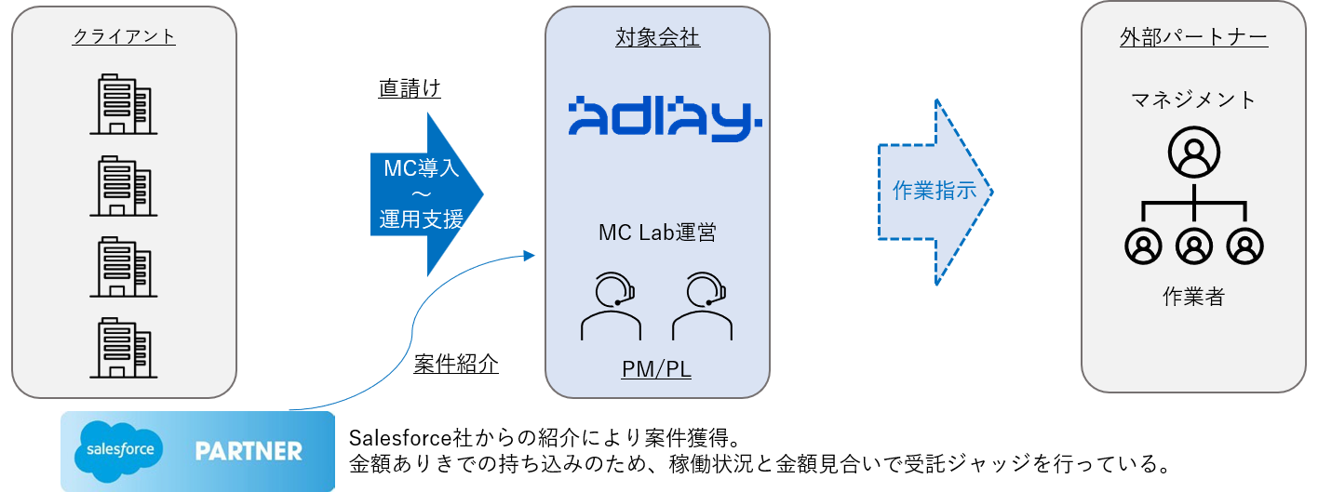
事業内容
事業概要
Marketing Cloud （MC）の導入（インプリメント）自体を主体でするケースと運用支援のみを支援するケースが存在。基本的には全て直請けで受注しており、案件獲得はSalesforce社からのご紹介で成り立っている。
案件獲得～運用体制に関して
修正お願いします
Salesforce Marketing Cloud 関連製品例
Service Cloud
問い合わせ管理・顧客管理
Sales Cloud
営業支援
Data Cloud
カスタマーデータプラットフォーム
Personalization
MCと連携するWEB接客ツール

Slide 15
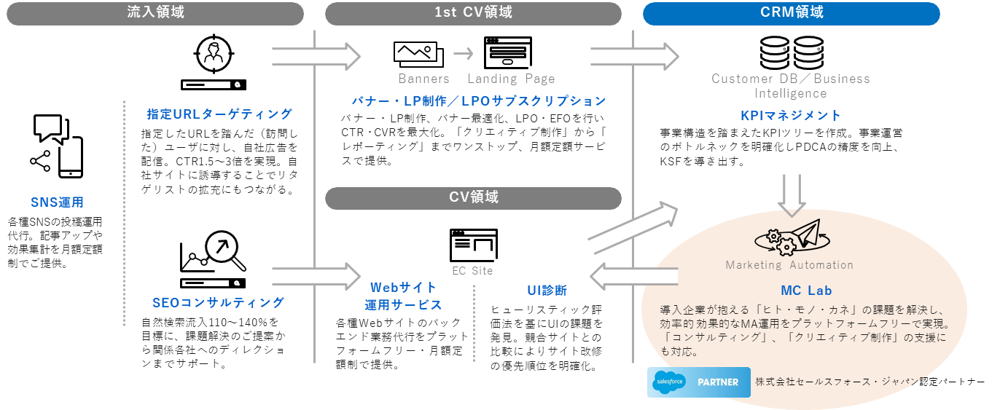
サービス概要
事業概要
Webサイトを起点とするあらゆるタッチポイントを網羅したサービスラインナップを提供。
提供サービスの中で、Marketing Cloud の導入・運用が90%以上を占めており、実績豊富。
システムベンダーのコントロールなどプロジェクト推進に強みを有する。

Slide 16
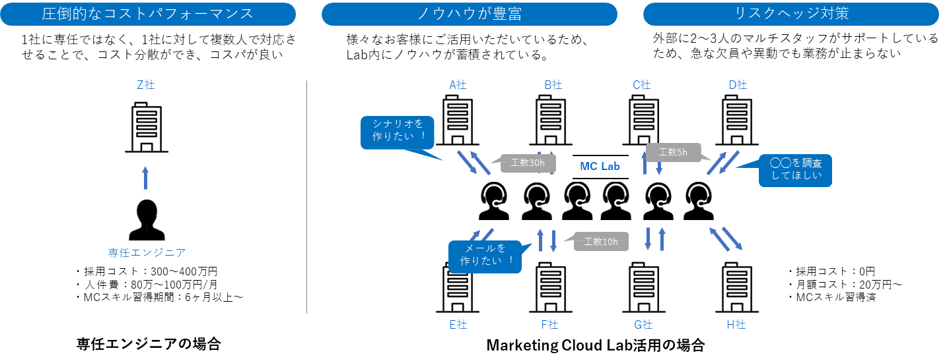
業務フロー
事業概要
Marketing Cloud 利用企業様のリソースの一部として、専門スキルを保有したエンジニアを活用可能。
実装内容に応じた金額変動はなく、毎月定額のサブスク型。契約時間内であれば依頼し放題であり、スピーディーな施策実施を支援可能。
Salesforce製品群との連携や機能拡張をすることで、SFA（営業支援システム）や
CRM（顧客管理システム）に蓄積されるデータを活用したマーケティング活動を実現することが可能

Slide 17
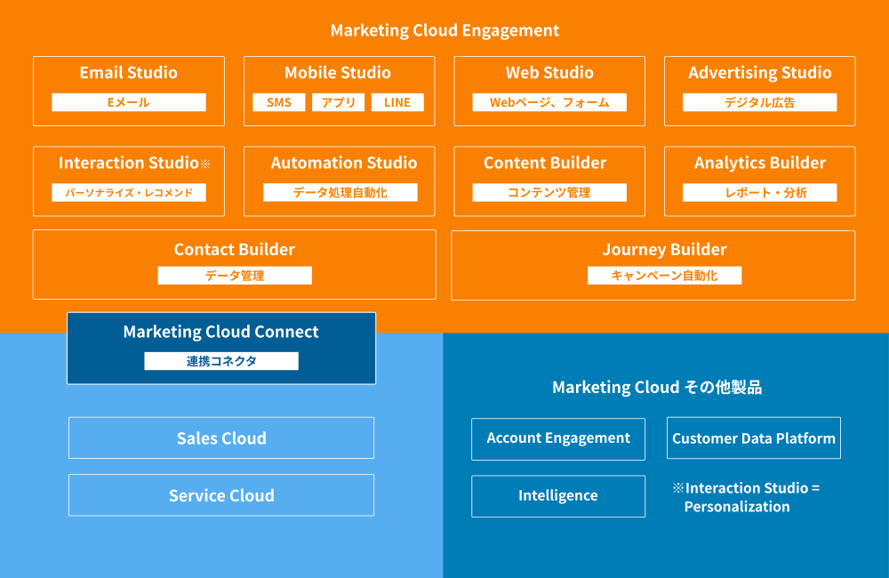
参考）Marketing Cloudについて
事業概要
Marketing Cloud Connect と呼ばれるコネクタ機能を使用することで、Marketing Cloud と Sales Cloud や Service Cloudを連携させることが可能。
Marketing Cloud Engagement の製品概要と、その他 Marketing Cloud 製品の関係は以下。

Slide 18
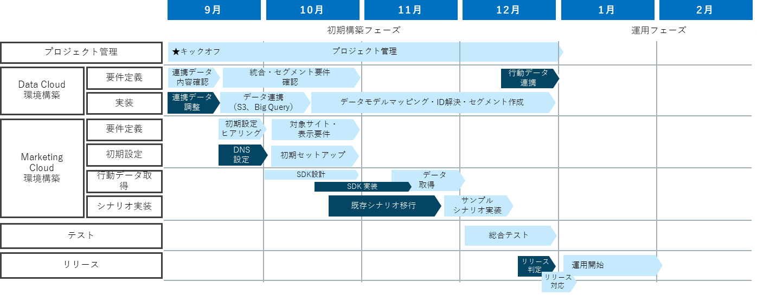
業務フローと納品スケジュール
事業概要
直近では、Marketing Cloudの導入だけではなく、Data Cloudの構築コンサル案件の引き合いも増加。
特にData Cloudは新商品ということもあり、理解しているパートナーは希少性が高い。
クライアント
作業
対象会社
作業

Slide 19
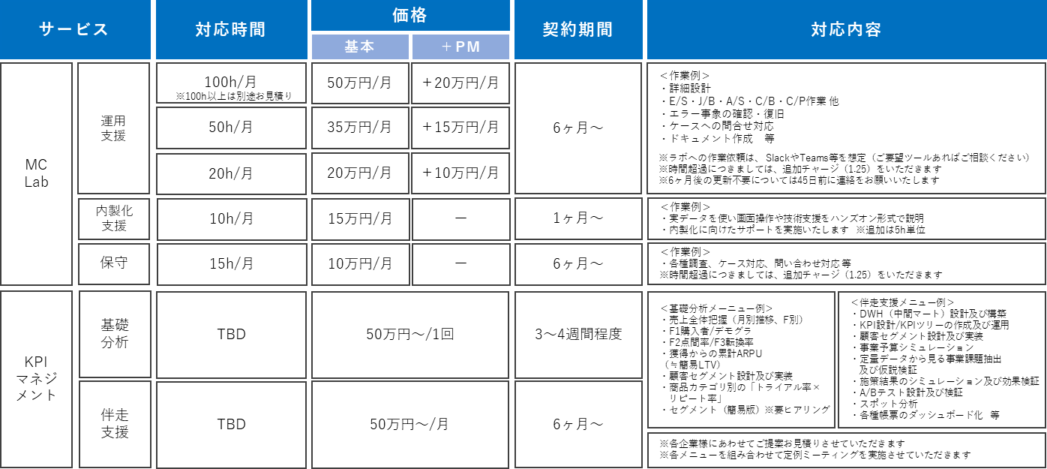
料金体系
事業概要
Marketing Cloudの導入は非常に負担のかかる作業になるため、専門的な知識を有する外部のパートナーと協力して進めることが一般的となっている。対象会社の料金体系は以下。

Slide 20
パッケージ例｜初期構築フェーズ
事業概要
直近では、Marketing Cloudの導入だけではなく、Data Cloudの構築コンサル案件の引き合いも増加。
特にData Cloudは新商品ということもあり、理解しているパートナーは希少性が高い。
# | ご支援内容 | 内容 | 備考 | 費用
1 | Data Cloud 構築 | 連携データ内容確認 | S3からのデータ連携8本想定 Big Queryからのデータ連携1本想定 | ー
 |  | データ連携 | S3、Big QueryからのデータをData Cloud内に連携 データストリーム設定（ベルタ公式＋ベルタLP＋ベビレンタ含む） | ー
 |  | データモデル設定 | 連携したデータをData Cloud内の統合データモデル・カスタムデータモデルにマッピングを実施 | ー
 |  | ID解決 | 連携したデータをData Cloud内で統合するための条件設定 ※一致率が低い場合は条件を精査 | ー
 |  | 計算済みインサイト | セグメントを切るための事前処理を実施 ※詳細は要件定義に実施 | ー
 |  | 行動データ連携 | MCからの行動データを連携 | ー
 |  | セグメント作成 | MCへ連携するためのセグメントを作成（ベルタ＋ベビレンタ含む） | 一式：590万円
2 | Marketing Cloud 構築 | 初期セットアップ | MCから各種配信ができるための初期セットアップの実施（2BU） | ー
 |  | SDK設計 | 行動データを取得するためのJsを設計 ※サイトへのタグの埋め込みについてはベルタ様にて実装を想定 | ー
 |  | 行動データ取得 | Data Cloudへ連携するための情報として、開封状況やWebページ訪問情報の取得（ベルタ公式、ベルタLP、ベビレンタの3サイト） | ー
 |  | 各種シナリオ構築 | サンプルポップアップ及び、サンプルシナリオを作成（1本ずつ） | ー
 |  | LINE配信設定 | 既存友だちのAPI取得、LINE配信設定（ベビレンタルのみ） | 一式：140万円
※レクチャーについて
データソースの繋ぎ方・セグメントの切り方・シナリオ作成等については、構築内容のレビュー時に操作感含めてお伝えさせていただきます
※構築期間は6ヶ月程を想定しております。
合計：730万円

Slide 21
得意先別売上高
事業概要
企画制作部門の受注案件に関しては、朝日新聞社経由の案件が大半を占めており、Data＆Digital Growth事業に関しては、特定先・特定業界に依存しない顧客構成となっている。
 |  |  |  |  |  |  |  | （単位：千円）
№ | 得意先名 | 本社 所在地 | 業種等 | 2022年7月 |  | 2023年7月 |  | 2024年7月 |  | 備考
 |  |  |  | 売上高 | 構成比 | 売上高 | 構成比 | 売上高 | 構成比
1 | ㈱朝日新聞社 | 東京都中央区 | 新聞・デジタルメディアによるコンテンツ事業 | 275,809 | 84.7% | 225,621 | 58.6% | 170,513 | 49.2% | 記事広告制作、デジタル制作、広告入稿代行
2 | 松尾㈱ | 大阪府大阪市 | 子供服・婦人服・紳士服の企画・製造・販売 | 0 | 0.0% | 0 | 0.0% | 49,774 | 14.4% | 基幹システムの開発
3 | toBeマーケティング㈱ | 東京都中央区 | マーケティング支援事業 | 21,005 | 6.4% | 45,248 | 11.8% | 21,327 | 6.1% | Salesforce社の販売パートナー。案件を紹介頂くこともあり。
4 | プレミアアンチエイジング㈱ | 東京都港区 | 化粧品・健康食品の企画開発、通販、卸売 | 3,100 | 1.0% | 23,623 | 6.1% | 17,929 | 5.2% | LP制作、SFコンサル
5 | ㈱長寿乃里 | 神奈川県横浜市 | 化粧品・健康食品の販売 | 0 | 0.0% | 0 | 0.0% | 15,291 | 4.4% | SFコンサル
6 | 賃料収入 | - | - | 12,000 | 3.7% | 12,055 | 3.1% | 13,200 | 3.8% | 不動産賃料（譲渡対象外）
7 | ㈱ティップネス | 東京都千代田区 | フィットネスクラブの経営 | 2,800 | 0.9% | 8,350 | 2.2% | 7,550 | 2.2% | SFコンサル
8 | ㈱ウフル | 東京都港区 | クラウド事業、IoT事業 | 0 | 0.0% | 1,750 | 0.5% | 6,910 | 2.0% | Salesforce社の販売パートナー。案件を紹介頂くこともあり。
9 | LAETOLI㈱ | 東京都港区 | 不動産クラウドファンディングの運営 | 0 | 0.0% | 0 | 0.0% | 6,329 | 1.8% | SFコンサル
10 | ㈱TENGA | 東京都中央区 | 成人用玩具の販売 | 0 | 0.0% | 0 | 0.0% | 4,500 | 1.3% | SFコンサル
11 | ㈱ケアコネクトジャパン | 静岡県静岡市 | 医療・介護に係る管理システムの開発販売 | 0 | 0.0% | 6,026 | 1.6% | 4,455 | 1.3% | -
12 | ㈱朝日デジタルラボ | 東京都港区 | メディアコンテンツの制作 | 0 | 0.0% | 3,487 | 0.9% | 4,131 | 1.2% | 制作案件
13 | ㈱富士達 | 神奈川県横浜市 | 七輪焼肉「安安」の運営 | 0 | 0.0% | 0 | 0.0% | 4,100 | 1.2% | SFコンサル
14 | ㈱フィールドフォース | 千葉県柏市 | スポーツ用品の輸出入・販売 | 0 | 0.0% | 0 | 0.0% | 3,550 | 1.0% | SFコンサル
15 | 浅野撚糸㈱ | 岐阜県安八郡 | タオルの販売 | 0 | 0.0% | 0 | 0.0% | 3,400 | 1.0% | SFコンサル
16 | ㈱マクロミル | 東京都港区 | マーケティングリサーチ事業 | 0 | 0.0% | 0 | 0.0% | 3,250 | 0.9% | SFコンサル
17 | ㈱ファミリーサポート | 大阪市西区 | 人材紹介事業 | 0 | 0.0% | 0 | 0.0% | 2,855 | 0.8% | SFコンサル
18 | ㈱日本経済新聞社 | 東京都千代田区 | 新聞・デジタルメディアによるコンテンツ事業 | 0 | 0.0% | 0 | 0.0% | 2,526 | 0.7% | -
19 | ㈱DOOR | - | 企画制作部長（丸様） | 880 | 0.3% | 1,870 | 0.5% | 1,159 | 0.3%
20 | ㈱MNソリューションズ | 東京都千代田区 | Web制作、ITコンサルティング | 880 | 0.3% | 26,462 | 6.9% | 1,020 | 0.3% | サイト構築プロジェクト
 | その他（3社～12社） |  |  | 9,267 | 2.8% | 30,439 | 7.9% | 3,084 | 0.9%
 | 合 計 |  |  | 325,741 | 100.0% | 384,930 | 100.0% | 346,853 | 100.0%
※営業管理資料からの抜粋のため、決算数値と異なる可能性あり

Slide 22












進行中案件_抜粋
事業概要
HOYAアイケアリテイリング合同会社（アイシティ）
株式会社TENGA
株式会社富士達（七輪焼肉安安）
株式会社プレジデント社
Foot Locker atmos Japan合同会社
株式会社ムラサキスポーツ
株式会社マクロミル
株式会社旺文社
チョコレートデザイン株式会社（バニラビーンズ）
株式会社壽屋
株式会社カタログハウス（通販生活）
株式会社梅の花グループ
修正済み

Slide 23
外注費
事業概要
外注費用の大半はSalesforce導入に係る実装部分。また、取締役への報酬も外注費用で計上しており、kuberu社・Rimito社が該当会社。その他は記事広告の制作に係る外注先である。
 |  |  |  |  | （単位：千円）
№ | 外注先名 | 外注内容 | 2023年7月期 |  | 2024年7月期
 |  |  | 外注費 | 構成比 | 外注費 | 構成比
1 | ㈱アクロスペイラ | ソリューション開発部のエンジニアリソース｜実装部分 | 13,873 | 9.7% | 34,628 | 23.5%
2 | ㈱MNソリューションズ | ソリューション開発部のエンジニアリソース｜実装部分 | 56,748 | 39.8% | 28,792 | 19.5%
3 | ㈱kuberu | 原田様の別法人 | 27,119 | 19.0% | 27,595 | 18.7%
4 | パイルシェイプスルパン㈱ | システム開発、ソリューション事業部のエンジニアリソース | 5,109 | 3.6% | 20,427 | 13.9%
5 | ㈱DOOR | 企画制作部長M.N様への業務委託報酬（従業員一覧 #2） | 13,144 | 9.2% | 12,600 | 8.5%
6 | ㈱Rimito | 加藤様の別法人 | 0 | 0.0% | 8,284 | 5.6%
7 | 山形赳之 | カメラマン | 2,523 | 1.8% | 1,798 | 1.2%
8 | K.I（後ページNo.2） | 現在は社員 | 0 | 0.0% | 1,542 | 1.0%
9 | 小日向陽子 | ライター（元社員） | 2,373 | 1.7% | 1,488 | 1.0%
10 | ㈱エイチビーラボジャパン | - | 0 | 0.0% | 1,400 | 0.9%
11 | ㈱アフロ | 画像処理 | 6,542 | 4.6% | 815 | 0.6%
12 | ㈱テレネット | コールセンター事業（新規事業）の外注先 | 0 | 0.0% | 766 | 0.5%
13 | 関川隆 | ライター | 1,674 | 1.2% | 676 | 0.5%
14 | 伊吹徹 | カメラマン | 894 | 0.6% | 612 | 0.4%
15 | ㈱ゼネラルアサヒ | 画像素材 | 0 | 0.0% | 590 | 0.4%
16 | 藤澤卓也 | カメラマン | 653 | 0.5% | 550 | 0.4%
17 | ピクスタ㈱ | 画像素材 | 171 | 0.1% | 441 | 0.3%
 | その他（26社～53社） |  | 11,930 | 8.4% | 4,424 | 3.0%
 | 合 計 |  | 142,751 | 100.0% | 147,428 | 100.0%
※営業管理資料からの抜粋のため、決算数値と異なる可能性あり

Slide 24
実績、組織、拠点等

Slide 25


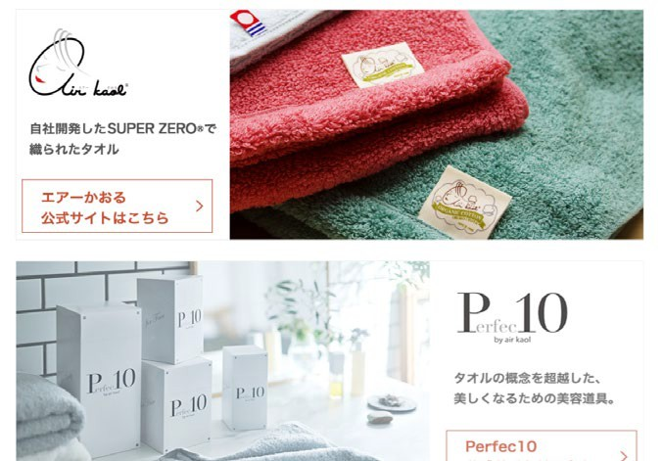
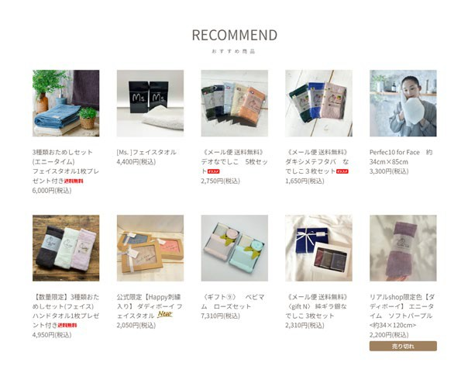


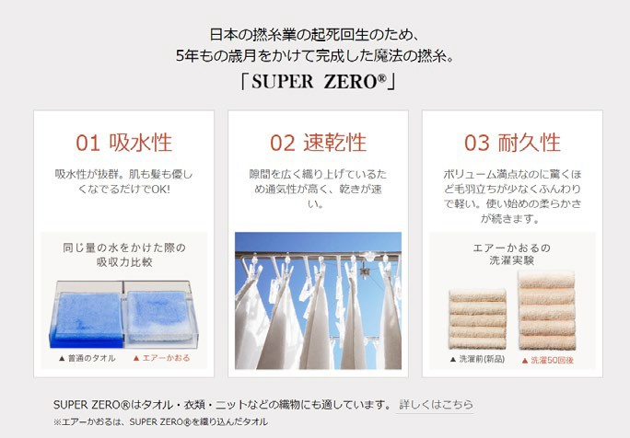
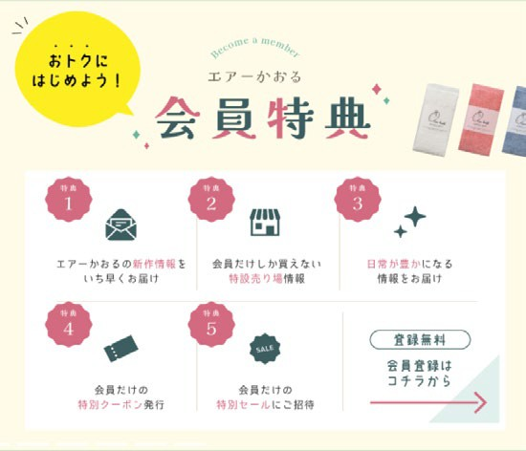
実績（Data＆Digital Growth事業部）
実績、組織、拠点等
与件整理
【浅野撚糸株式会社】
設立：1969年12月
事業内容：撚糸製造・タオル販売
本社所在地：岐阜県安八郡安八町中875-1
商材
・「SUPER ZERO」と呼ばれている特殊な糸を作られている
・吸水性／通気性／速乾性が高く、毛羽落ちが少なくふんわり軽い。という機能性に長けている
・この糸を使ったタオル類の商品を展開されている
・様々なメディアに取り上げられている
EC
・エアーかおる https://airkaol.jp/
・ECはカラーミーショップにて構築
・Marketing Cloud導入に際して、APIでのデータ連携を想定
（会員情報、注文、商品、在庫、他）
・会員数5万件（内オプトイン3.5万件）リピート率等は不明
・売上：1.2億円
販促集客
・テーマはファン化
・現在の施策はキャンペーンのみ
・ChatGPTを使って企画や施策の効率化を実施する想定
・12月頃から集客が見込まれており、Marketing Cloudを検討
・ウェルカムシナリオを作成したい
少しでも早く導入効果を示すため「ウエルカムシナリオ」「バースデーシナリオ」「アンケート」など、
販促効果を求めにくいシナリオの実装を強くご希望

Slide 26
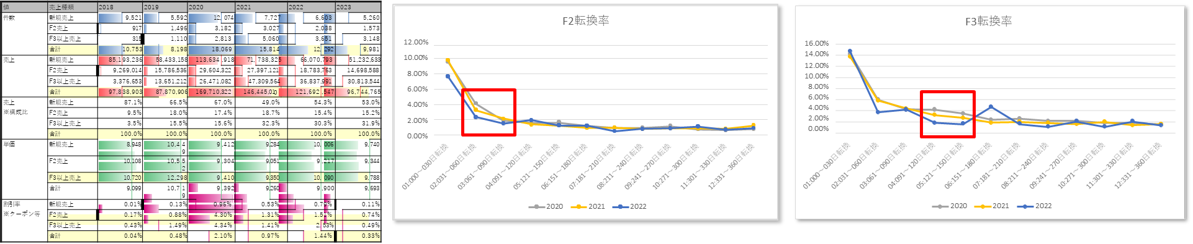
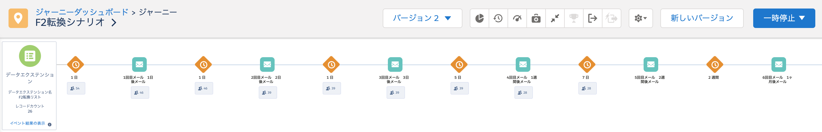
実績（Data＆Digital Growth事業部）
実績、組織、拠点等
簡易データの分析結果を踏まえ、今後の戦略・施策に関する方向性を提示
分析結果
「2020年以降のリピート率低減」「2020年のF2、F3転換顧客の割引率の高さ」を加味すると、期間設定や商品限定はするものの、割引施策は効果的と考える（利益率見合い）
F2転換は90日まで、F3転換は150日までの施策が有効であると推察される
本来であれば、個人利用とギフト利用は分けて分析することが望ましい
離反（予備）の掘り起こしについても、A/Bテストなどを踏まえ最適タイミングを見極めた上で、セグメントを絞って強めのオファーによる施策も有効であると推察される
▼分析結果を元に、現状の課題点を浅野撚糸様内で認識いただき、「初回から90日間でF2転換」を目的としたシナリオを作成しリリース。

Slide 27

実績（企画制作部｜純広告）
実績、組織、拠点等

Slide 28
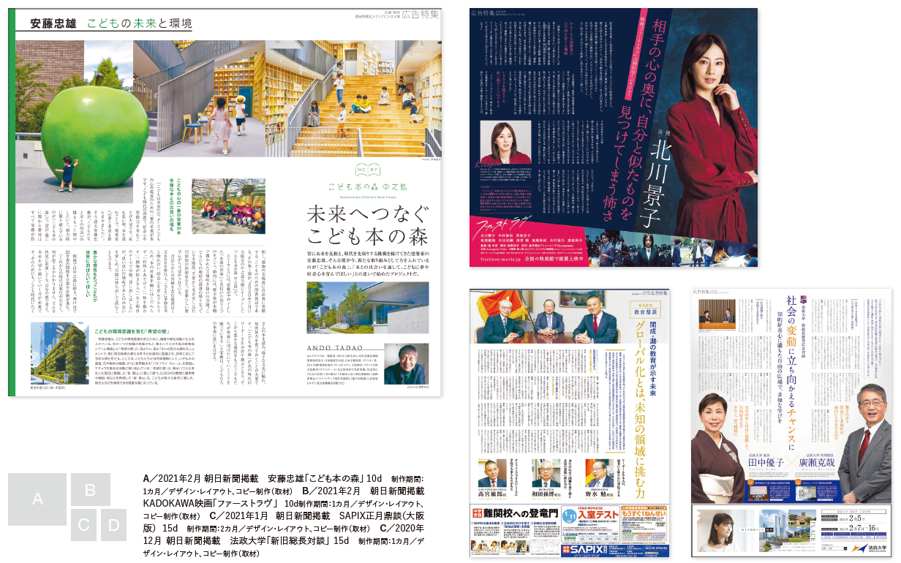
実績（企画制作部｜記事タイアップ）
実績、組織、拠点等

Slide 29

実績（企画制作部｜冊子）
実績、組織、拠点等

Slide 30
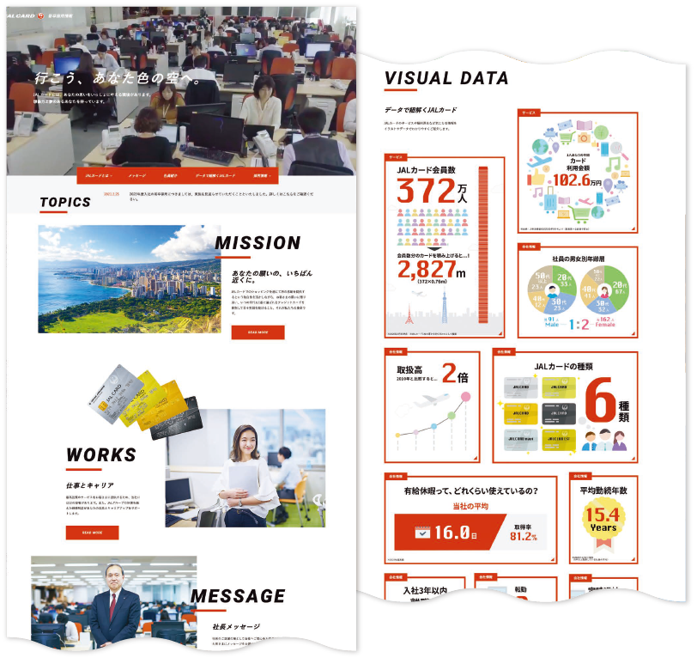
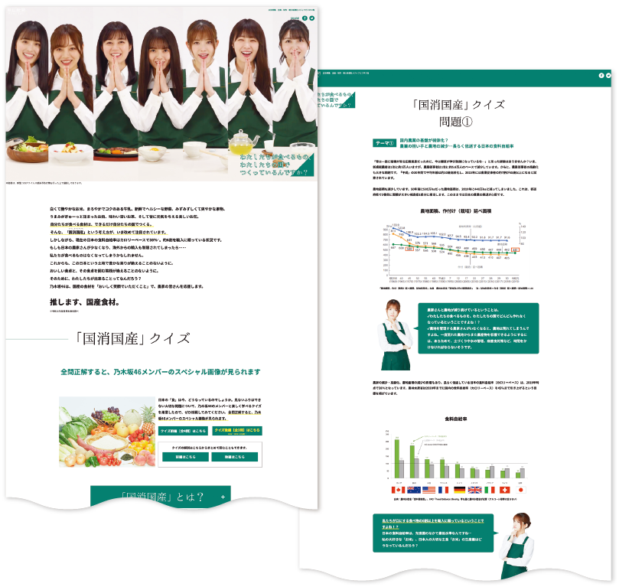
実績（企画制作部｜Webデザイン）
実績、組織、拠点等
▲JAL CARD リクルートサイト
https://jalcard.jal.co.jp/recruit/
▲乃木坂46、JAグループ特設ウェブサイト
「国消国産」を考えるhttps://www.asahi.com/ads/nogizaka46ja/

Slide 31
従業員
実績、組織、拠点等
№ | イニシャル | 雇用形態 | 性別 | 年齢 | 勤続年数 | 部署 | 役職 | 26年6月分 基本給 | 26年6月分 総支給 | 備考
 | 原田 淳史 | 役員 | 男 | 40歳 | 5年 | - | - | - | -
 | 加藤 正臣 | 役員 | 男 | 53歳 | 5年 | - | - | - | -
1 | M.G | 正社員 | 男 | 48歳 | 5年 | 経営企画部 | 次長 | 500,000 | 570,000
2 | M.N | 業務委託 | 男 | - | - | 企画制作部 | 部長 | - | - | ディレクター、業務委託
3 | Y.N | 正社員 | 女 | 43歳 | 20年 | 企画制作部 | マネージャー | 480,000 | 550,000 | ディレクター/デザイナー
4 | H.Y | 正社員 | 男 | 50歳 | 20年 | 企画制作部 | 主査 | 256,800 | 400,000 | デザイナー
5 | U.Y | 正社員 | 男 | 48歳 | 10年 | 企画制作部 | 主査 | 285,300 | 440,000 | Webデザイナー
6 | S.A | 正社員 | 女 | 48歳 | 4年 | 企画制作部 | 主査 | 271,000 | 420,000 | ライター
7 | T.E | 正社員 | 女 | 46歳 | 5年 | 企画制作部 |  | 242,500 | 340,000 | 校閲
8 | I.M | 正社員 | 女 | 48歳 | 5年 | 企画制作部 |  | 242,500 | 340,000 | デザイナー
9 | K.K | 正社員 | 女 | 51歳 | 4年 | 企画制作部 |  | 206,800 | 290,000 | ライター
10 | Y.K | 正社員 | 男 | 44歳 | 3年 | Data＆Digital Growth事業部 | 部長 | 875,000 | 875,000 | 年俸制のため賞与無し、PM、データアナリスト
11 | K.I | 正社員 | 男 | 57歳 | 2年 | Data＆Digital Growth事業部 | マネージャー | 840,000 | 840,000 | 年俸制のため賞与無し、エンジニア
12 | N.H | 正社員 | 男 | 32歳 | 5年 | Data＆Digital Growth事業部 |  | 313,800 | 440,000 | ソリューションエンジニア
13 | S.T | 正社員 | 男 | 49歳 | 4年 | Data＆Digital Growth事業部 |  | 285,300 | 400,000 | PM ※退職予定
14 | A.Y | 正社員 | 男 | 30歳 | 1年 | Data＆Digital Growth事業部 |  | 328,100 | 515,000 | PM ※退職予定
15 | I.K | 正社員 | 男 | 23歳 | 1年 | Data＆Digital Growth事業部 |  | 313,800 | 455,000 | エンジニア
16 | M.W | 正社員 | 女 | 24歳 | 1年 | Data＆Digital Growth事業部 |  | 252,500 | 375,000 | ソリューションエンジニア
17 | O.F | 正社員 | 男 | 確認中 | 0年 | Data＆Digital Growth事業部 |  | 199,700 | 280,000 | エンジニア
18 | Y.S | 正社員 | 男 | 確認中 | 0年 | Data＆Digital Growth事業部 |  | 299,600 | 420,000 | PM
修正済み

Slide 32
組織図
実績、組織、拠点等
加藤様においては基本的には現場に出ておらず、提案内容の統括やオーナー業を行っている旨を聴取。PM人材の稼働率が圧迫してる場合や特殊案件の場合は、PMに立つこともある。
修正済み
代表取締役
加藤 正臣
★：キーマン表示
経営企画部
企画制作部
Data＆Digital Growth事業部
※業務委託
次長
★
部長
★
部長
前ページNo.1
前ページNo.2
前ページNo.10
★
マネージャー
マネージャー
★
前ページNo.3
前ページNo.11
主査
担当
前ページ
No.4~6(3名)
前ページ
No.12~18(7名)
担当
前ページ
No.7~9(3名)

Slide 33
株主及び役員
実績、組織、拠点等
対象会社株式（900株）は新設分割の対価として分割会社株主の倉田様へ配当され、倉田様が100%保有。前代表の原田様は2026年5月末に退任済み。加藤様は譲渡後も継続勤務し、提案統括・一部PM業務を担う見込み。
修正済み
株主
No. | 名称 | 代表者との関係 | 本件の認識 | 持ち株数 | 保有割合 | 備考
1 | 倉田 将志 | 第三者 | 本件既知 | 900 | 100.0% | 事業への関わりは無し
役員
No. | 氏名 | 役職 | 本件の認識 | 関係 | 役員報酬額 （2025年7月期） | M&A後 | 業務内容
1 | 加藤 正臣 | 代表取締役 | 既知 | 第三者 | 12,000千円 | 継続勤務予定 | 提案統括、一部PM
※加藤様の報酬に関しては、同人が経営する別会社（株式会社Rimito）へ業務委託費として別途支払あり。

Slide 34
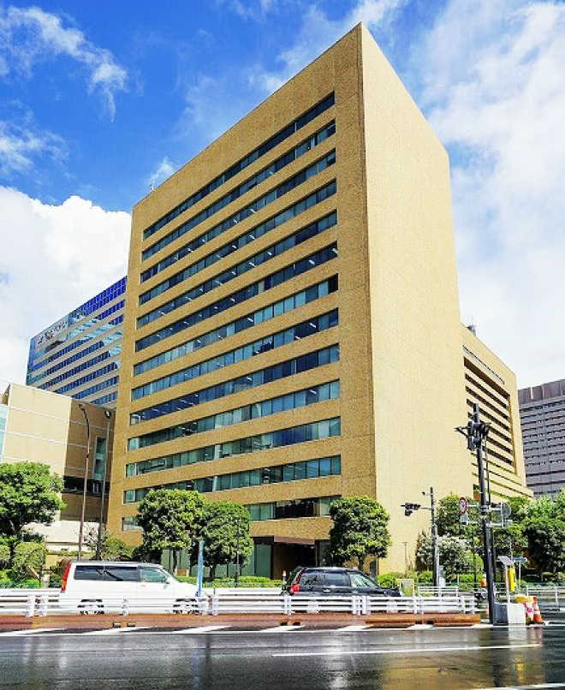
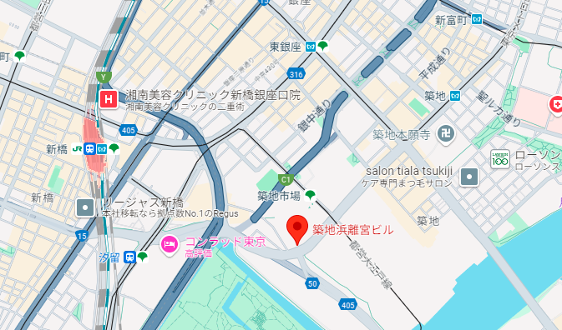
拠点概要（本社）
実績、組織、拠点等
アクセス（最寄り駅）：築地駅 徒歩8分 / 築地市場駅 徒歩5分 / 東銀座駅 徒歩10分 / 汐留駅 徒歩7分
本社
【本社事務所｜賃貸】
事業所名 | 所在地（住居表示） |  | 用途 | 貸主 | 面積（㎡） |  | 年間賃料(千円) | 敷金・保証金等 (千円)
本社 事務所 | 東京都中央区築地５丁目３−３ 築地浜離宮ビル2F |  | 事務所 （フロア） | 東京マツダ販売（株） | 179.76 |  | 8,023 | 6,786

Slide 35
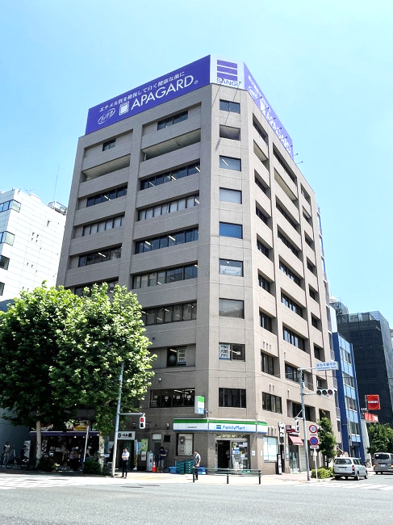
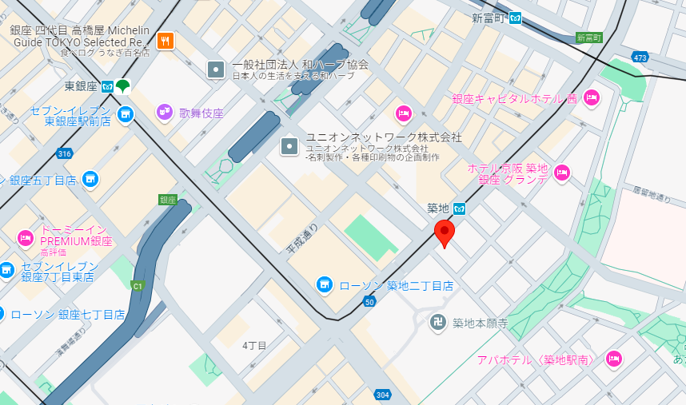
（参考）分割会社の保有不動産 ※譲渡対象外
実績、組織、拠点等
アクセス(最寄り駅)：築地駅(日比谷線) 徒歩1分 / 新富町駅(有楽町線) 徒歩4分 / 東銀座駅(日比谷線) 徒歩7分
【保有不動産一覧】
種類 | 所在地 地番・家屋番号 | 区分 | 所有者 | 面積（㎡） |  | 建築年月・事由 | 期末簿価 （千円） | 年間賃料 （千円） | 時価評価額 （千円）
収益不動産 | 東京都中央区築地三丁目1107番4 | 宅地 | 分割会社 | 32.74 |  | 1995年3月7日売買 | 163,031 | 13,200 | 330,000
 | 東京都中央区築地三丁目1107番4の1001 | 事務所 | 分割会社 | 235.60 |  | 1993年2月5日新築 | 20,845
保養所 | 神奈川県逗子市小坪5-424-3 | 居宅 | 要確認 |  | - | - | 1,615 | - | -
保養所 | 静岡県熱海市紅葉ガ丘町1868番地2等 | 居宅 | 要確認 |  | - | -
※1：収益不動産（築地スクエアビル）は表面利回り4%想定の収益還元により評価 ※2：分割会社＝株式会社StorehouseField。保養所の帰属は要確認

Slide 36
財務情報詳細

Slide 37
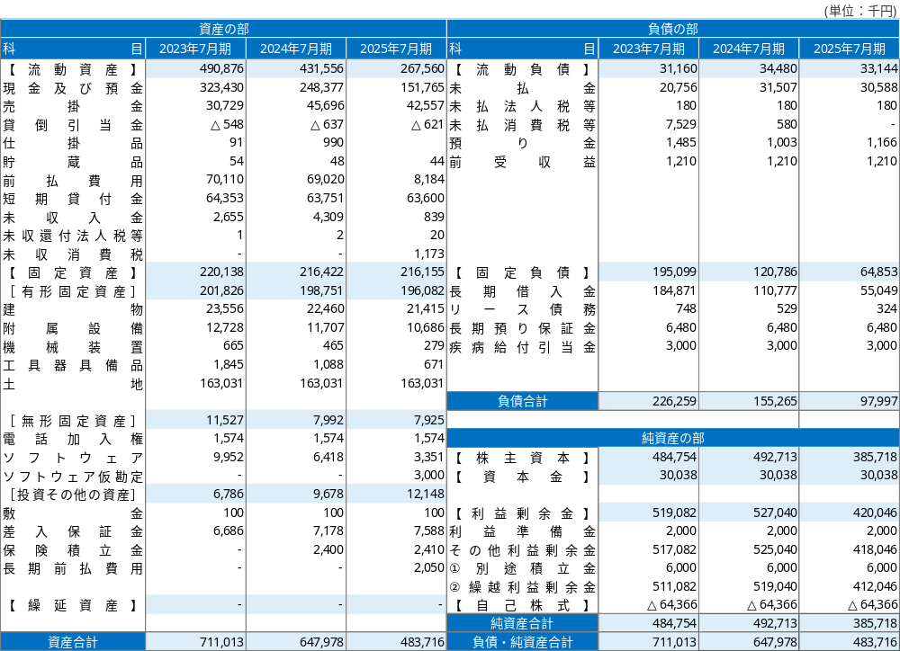
貸借対照表
財務情報詳細
※分割前の旧株式会社アドレイ（現：株式会社StorehouseField）の決算数値であり、不動産賃貸事業を含みます。分割後の譲渡対象会社BSはP.11をご参照ください。

Slide 38
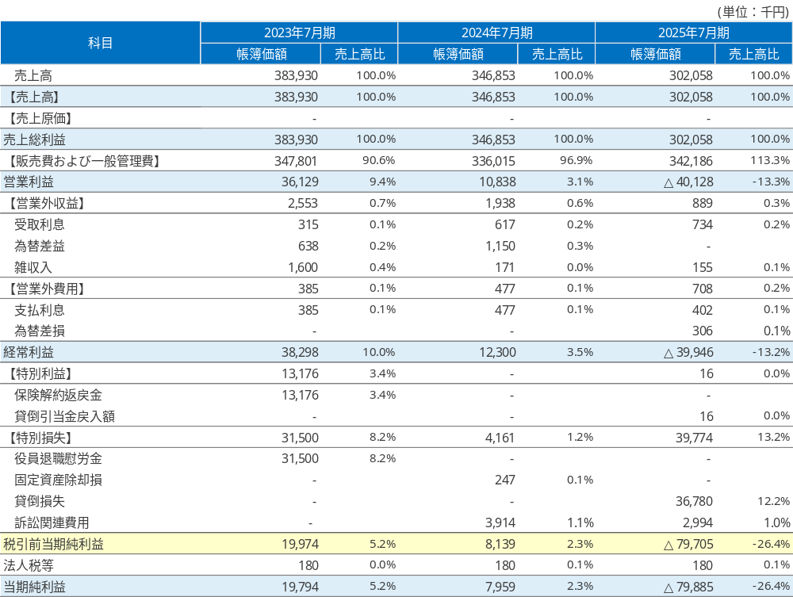
損益計算書
財務情報詳細
※分割前の旧株式会社アドレイ（現：株式会社StorehouseField）の決算数値であり、不動産賃貸事業を含みます。分割後の譲渡対象会社BSはP.11をご参照ください。

Slide 39
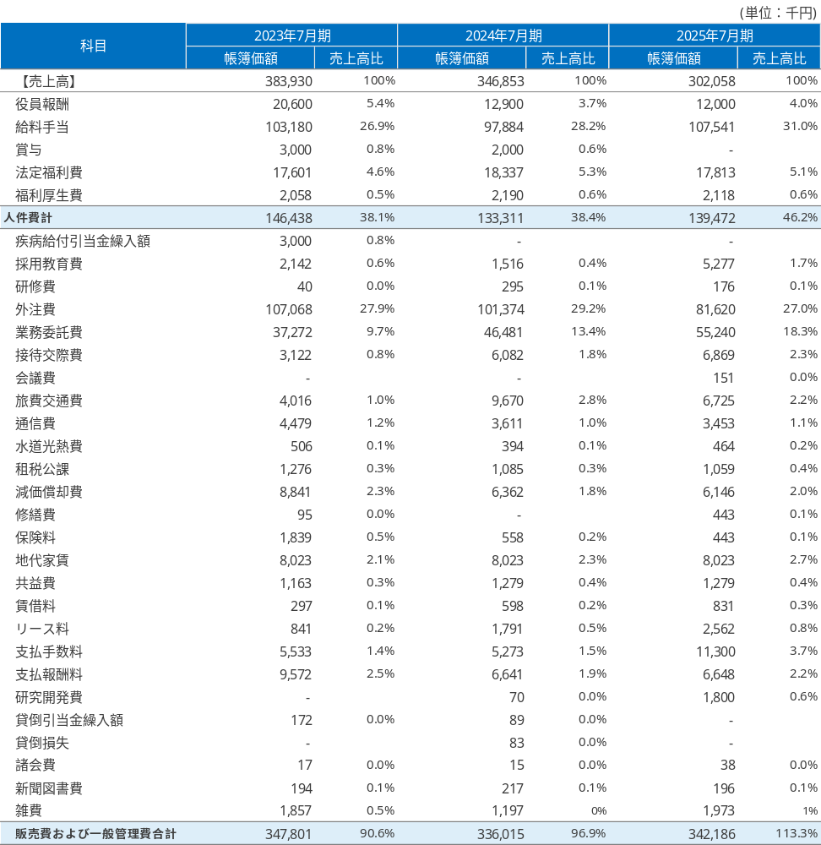
販売費及び一般管理費
財務情報詳細
※分割前の旧株式会社アドレイ（現：株式会社StorehouseField）の決算数値であり、不動産賃貸事業を含みます。分割後の譲渡対象会社BSはP.11をご参照ください。

Slide 40

企業価値の最大化を通じて、経済に正しい循環を。

